Slide 1

ŨTONGORIA
ŨRATWARITHIO
NĨ WENDO
Lesoni 9 ya Augusti 29, 2026

Slide 2

“Nĩgũkorwo ndamwandĩkĩire ndĩ mũthĩĩnĩku mũno, na ndĩ na ruo rwa ngoro na maithori maingĩ, ti atĩ nĩguo ndĩmũigwithie kĩeha, no nĩguo ndĩmũmenyithie wendo ũrĩa wendo ũrĩa ndĩmwendete naguo”
(2 Akorinitho 2:4)

Slide 3









Tũkĩingĩra wĩruti-inĩ wa marũwa ma kerĩ ma Paũlũ kũrĩ Akorinitho, tũroona atĩ mũtũmwo ũyũ nĩ arĩ na wendo wa kanitha ũkũre na njĩra njega.
Onagũtuĩka gũtirĩ gwakorwo arĩ ũhũthũ kũrũmĩrĩra njĩra cia Ngai thĩ-inĩ ĩno njiyũre nĩ waganu karne-inĩ ĩno ya 21st na kwĩĩta Mũkristiano no gũkururanie na maũndũ maingĩ me ũritũ mũnene.
Paũlũ aharagĩria kanitha kũng’ethera moritũ maya, thĩiniĩ na na nja, na kũmaruta meũmbe ta mwĩrĩ ũnyitithanĩtio nĩ wendo ũtarĩ na mwĩyendo. Kumana na ũtari ũyũ no twĩrute ũmũthĩ gũkorwo tũrĩ “mũtararĩko wa muoyo ũtũtongoragia muoyo-inĩ”
(2 Akor. 2:16).
Ũmĩrĩria wa Ngai thĩiniĩ wa mĩnyamaro
Ũtheru na wĩhokeku ũtungati-inĩ
Gũikara na ũũgĩ mĩtugo-inĩ
Ũrekanĩri na gũtũũrio
Mũtararĩko wa Kristũ

Slide 4


ŨMĨRĨRIA WA NGAI MĨNYAMARO-INĨ
“ũrĩa ũtũũmagĩrĩria mathĩĩna-inĩ maitũ mothe, nĩguo na ithuĩ tũhotage kũhooreragia arĩa marĩ na thĩĩna o wothe na ũndũ wa kũũmĩrĩrio kũrĩa ithuĩ ene tũũmĩrĩirio nakuo nĩ Ngai.” (2 Akorinitho 1:4)
2 Akorinitho nĩmo marũwa marĩa arĩtie mũno makĩria na njĩra nene igũrũ igũrũ rĩa kũmanĩrĩria. Kanitha nĩ wageragĩra ihinda iritũ, na Paũlũ thĩiniĩ wa marũwa marĩa marĩ mahĩtũku ma maingĩrĩtie kĩeha-inĩ kĩnene.
Kũmĩrĩria kwa Ngai
Ũtuohoraga kuma na guoya
Gũtũririkanagia mahinda marĩa atũteithirie
Ũtũteithagia kũmĩrĩria mathĩna
Ũtũtongoragia kũgimara kĩ-roho
Ũtwĩkĩraga hinya kwarĩrĩria arĩa angĩ
Tũkiranagĩrĩria ũmwe na ũrĩa ũngĩ ta ũrĩa twakirĩrĩririo nĩ Ngai
No kĩeha kĩu kĩarĩ na “ũngai,” kĩrehaga ũheri (2 Akor. 7:10). Kwoguo Paũlũ ndendaga atĩ kĩeha kĩu kĩmahahũũre, no mũno makĩria kũmomĩrĩria.
We mwene nĩ agereire mahinda-inĩ marĩa ona muoyo wake warĩ ũgwati-inĩ na nginya agatuĩka mwagi hinya (2 Akor. 1:8-10). No Ngai akĩmũmĩrĩria, na rĩu atambagia ũmĩrĩria ũcio kũrĩ kanitha (2 Akor. 1:6).

Slide 5
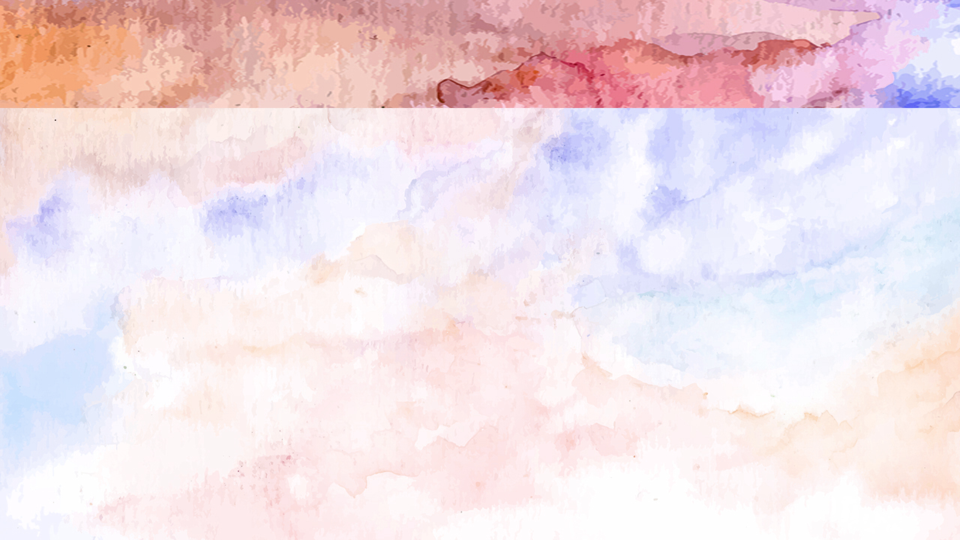



ŨTHERU NA WĨHOKEKU THĨINIĨ WA ŨTUNGATA
“Na rĩrĩ, ũndũ ũyũ nĩguo twĩrahagĩra: Thamiri ciitũ nĩcio itũmenyithagia atĩ mĩthiĩre iitũ ĩrĩa tũikaraga nayo gũkũ thĩ, na makĩria ũrĩa tũikaranagia na inyuĩ, nĩ ya ũtheru na ya ũhoro wa ma kuuma kũrĩ Ngai. Tũtiĩkaga ũguo kũringana na ũũgĩ wa thĩ, no nĩ kũringana na wega wa Ngai.” (2 Akorinitho 1:12 NIV )
Andũ angĩ mationaga Paũlũ mũndũ mũgĩ, mamũthitakaga ta mũndũ mũhinyĩrĩrĩku na ũtarĩ mũrũgamo (2 Akor. 10:10). Nĩũndũ wa gĩtũmi gĩkĩ, na nĩguo ũtaari wake wĩtĩkĩrĩke na wamũkĩrwo, nĩkwagĩrĩire mũtũmwo ũyũ egitĩre igũrũ rĩa thitako icio.
Ta mũndũ, ndeyonaga ta kĩndũ harĩ (Aef. 3:8). No, nĩũndũ wa ũtugi/wega wa Ngai, nĩangĩetĩĩire gũkorwo ena mwĩiguo ũtarĩ ũcuke (2 Akor. 1:12).
We na arutithania wĩra nake nĩ mangĩoigire na ũrũme atĩ mũthiĩre wake warĩ mũtheru na mwagĩrĩru [mũtherie], thĩiniĩ na nja ya kanitha.
Nĩũndũ wa gĩtũmi gĩkĩ, mandĩko ma Paũlũ marĩ ũtheri-inĩ hatarĩ maũndũ ehithĩire. Ehokaga atĩ marũwa maya nĩ megũthomwo na mataũkĩke mũrũgamo-inĩ wa ũtheru na wĩhokeku-inĩ—tda kuga, mandĩkĩtwo kumana na wendo kũrĩ o na gũcaria tu wa wega wao (2 Akor. 1:13-14).

Slide 6
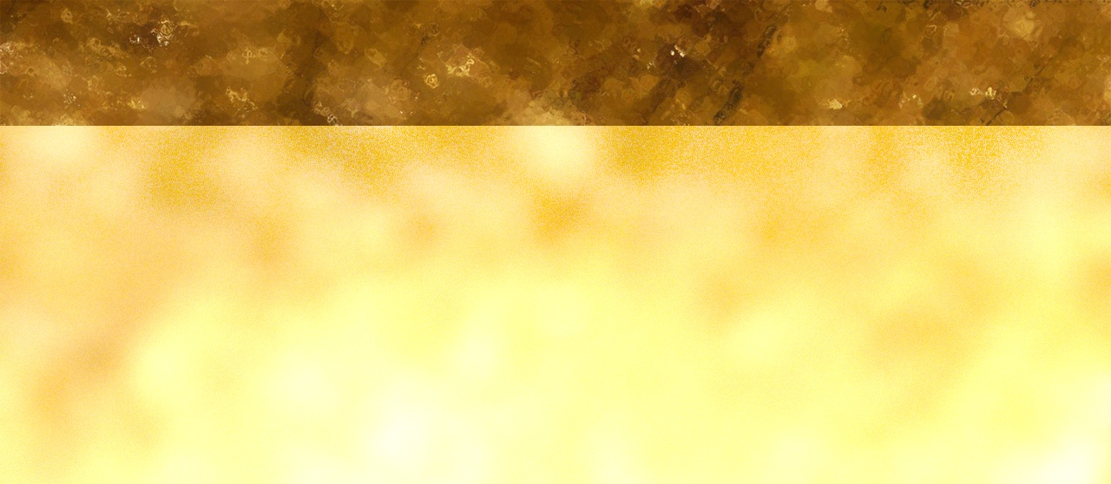


GŨIKARA NA ŨŨGĨ KĨMĨTUGO
“Ngai nĩwe mũira wakwa, na nĩoĩ atĩ niĩ ndaagire gũcooka Korinitho nĩ ũndũ wa kũmũcaaĩra.” (2 Akorinitho 1:23)
Marũwa-inĩ make ma mbere, Paũlũ erire Akorinitho igũrũ rĩa gacĩra karĩa abangaga kũgera (1 Akor. 16:5-11):
Aefeso
Macedonia
Akorinitho
Judea
Marũwainĩ ma thutha-inĩ (morire, 2 Akor. 7:8) amerire atĩ nĩ arĩmacerera maita merĩ (2 Akor. 1:15-16):
Aefeso
Macedonia
Akorinitho
Judea
Akorinitho
No ningĩ, nĩ agarũrĩte mĩbango yake na agatua ndegũthiĩ iceera rĩa mbere (2 Akor. 1:23). Kũgarũra gũkũ gũgĩtũma angĩ mamũingĩrĩire nĩ kwaga mũrũgamo na kwaga gũkinyanĩria. Nĩkĩĩ gĩatũmire agarũre meciria?
Paũlũ gũkorwo kũu Korinitho kwonekaga kwagĩrĩire tondũ wa mathĩna marĩa marĩ kuo. No ũregani ũrĩa arĩ atũngane naguo warĩ ngururanio endaga endaga kweherera, nĩ tondũ wa wendo mũnene ũrĩa arĩ naguo kũrĩ o (2 Akor. 2:1-4).

Slide 7

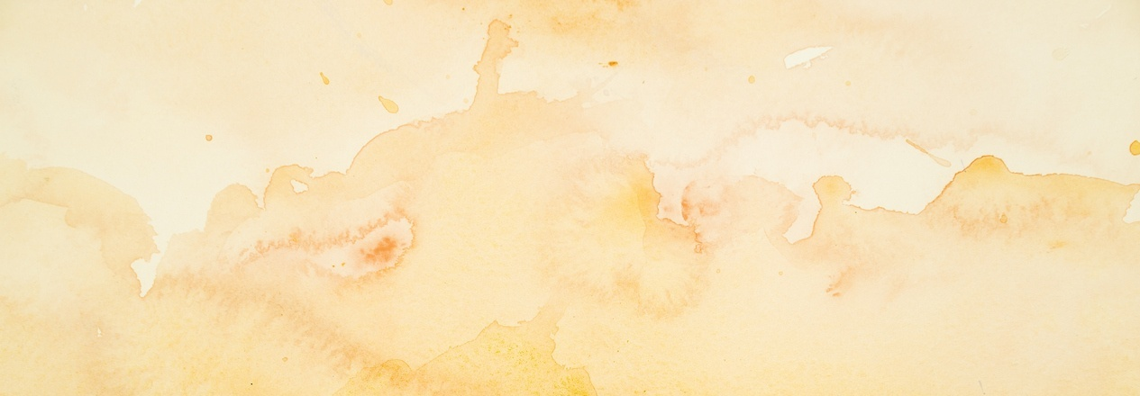



WOHANĨRI NA GŨCOKANĨRĨRIA
“Mũndũ ũrĩa mũngĩrekera, o na niĩ nĩndamũrekera. Naguo ũndũ ũrĩa ndekanĩire-rĩ (hangĩkorwo nĩ haarĩ ũndũ o n ũrĩkũ wa kũrekanĩra), ũndũ ũcio ndaũrekanĩra nĩ ũndũ wanyu ndĩ mbere ya Kristũ, ” (2 Akorinitho 2:10)
Rĩrĩa Paũlũ arĩ njĩra-inĩ agĩthiĩ Troas, Tito nĩ athire KorinIthO. Kuuma Troas, Paũlũ agĩthiĩ Makedonia. No nĩ agĩire na kĩeha kĩnene tondũ Tito ndamũtũngire kũu Troas amũhe ũhoro wa kanitha ya Korinitho (2 Akor. 2:12-13).
Thutha ũcio hanini, Tito mũico-inĩ nĩmatũnganire na Paũlũ kũu Macedonia. Akĩmwĩra ũrĩa kanitha wamũkĩririe na ngatho harĩ morutani ma mũtũmwo (2 Akor. 7:5-9, 13-16).
Ũndũ ũmwe marĩ matue warĩ mĩtugo kanitha-inĩ. Gũtĩya atũmwo, na gĩkundi kĩrĩa kĩareganaga nĩgĩa kũmithĩtio. Rĩu, Paũlũ amoragia makinyũkie ikinya rĩu rĩngĩ: kuohanĩrĩa na gũcokanĩrĩria
(2 Akor. 2:5-11).

Slide 8





MŨTARARĨKO WA KRISTŨ
“Tondũ ithuĩ tũrĩ mũtararĩko wa Kristũ ũrĩa ũkinyaga harĩ Ngai, kũrĩ arĩa marahonokio o na arĩa maroora.” (2 Akorinitho 2:15)
Kũgweta ta ũrĩa Ngai “ahingũrire mũrango” nĩguo ũhoro mwega ũhunjio Troas, Paũlũ aumũkanirie mũgambo mũnene wa kũgooca na ũhotani: “No rĩrĩ, Ngai arogoocwo, o we ũrĩa ũtũtongoragia hĩndĩ ciothe na ũhootani thĩinĩ wa Kristũ, nake agatũhũthagĩra ta tũrĩ mũtararĩko mwega wa kũmemerekia ũhoro wa kũmenya Kristũ kũndũ guothe.” (2 Akor. 2:14).
Ta mũtararĩko wa mahinda moothe, ũũgĩ wa Kristũ ũkinyagĩra mũndũ woothe. Kũrĩ Akorinitho, ota kũrĩ ithuĩ, mũtararĩko ũyũ nĩ wa muoyo ũtathiraga. No ningĩ, kũrĩ arĩa maregaga rĩtana, manungaga gĩkuũ. (2 Akor. 2:15-16).
Kũrorereria itemi rĩa maũndũ macio mothe, Paũlũ agĩtarĩria atĩ ndũmĩrĩri no mũhaka ĩkinyio na wendi mwega, hatĩrĩ gwĩcarĩria ũguni kĩmũndũ mwene, no nĩ ũhonokio kũrĩ athikĩrĩria (2 Akor. 2:17).

Slide 9

“Ndungata ĩno njĩhokeku yarehire ndũmĩrĩri ya gĩkeno atĩ ũgarũrũku mũnene nĩ wonekete kũrĩ etĩkia a Korinitho. Aingĩ nĩ mamũkĩrĩte morutani thĩiniĩ wa marũwa ma Paũlũ na makoimbũra mehia mao. Mĩtũrĩre yao ndĩarĩ ũndũ ũrĩ magigi kũrĩ Akristiano, no gwĩkĩra wekĩraga na hinya wongerereku wendo ũrekĩka wa ũngai. […]
Kũhera kũu kumanaga na gũthamakwo nĩ ũtugi/wega wa ũngai ngoro-inĩ ũtongoranagia umbũri-inĩ na gũtiganĩria kwa wĩhia. Macio nĩ tamo matunda marĩa mũtũmwo anagĩrĩra monekete mĩtũrĩre-inĩ ya etĩkia a Korinitho.
EGW (The Acts of the Apostles, pp. 324)

